Slide 1
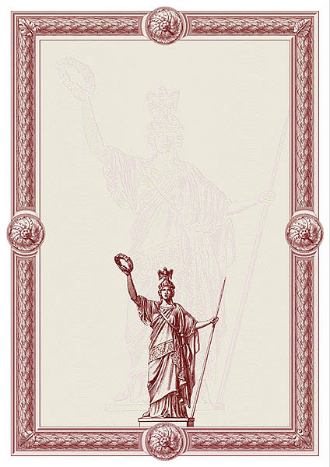
История античных
Олимпийских игр
Автор: Тюрикова Марина Александровна
МОУ «Полазненская СОШ № 1» г. Добрянка
учитель физической культуры
“Нет ничего благороднее солнца, дающего столько света и тепла. Так и люди прославляют те состязания, величественнее которых нет ничего, - Олимпийские игры.”
древнегреческий поэт Пиндара
(слова написанные два тысячелетия назад)

Slide 2
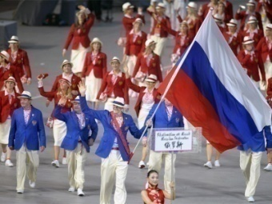
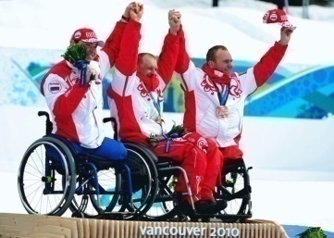
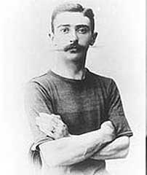
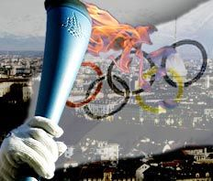
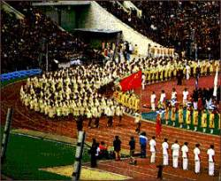
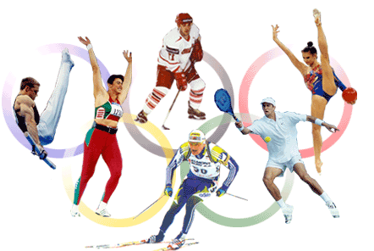
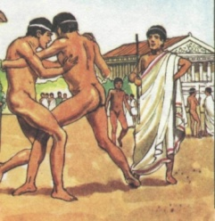
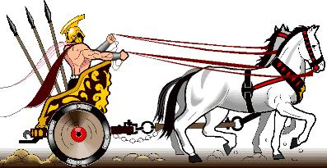
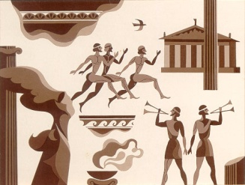
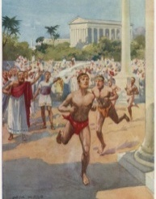
Исторические периоды Олимпийских игр
Античные (древние) Олимпийские игры
Современные
Олимпийские игры
XIX век н.э.
VIII век до н.э.

Slide 3
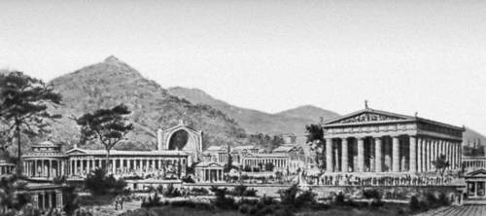
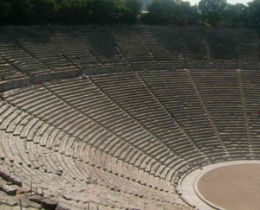
Олимпийские игры Древней Греции – крупнейшие спортивные соревнования древности, зародились как часть религиозного культа в Олимпии.
Олимпия, считавшейся у греков священным местом, принадлежала людям только во время Игр.
Олимпия
Древний стадион
776 г. до н.э.
в течение 1169 лет
394 г. н.э.
293 раза
В Греции проводились Немейские, Исмийские, Пифийские игры, но только Олимпийские игры вошли в историю и имеют продолжение в наше время.

Slide 4
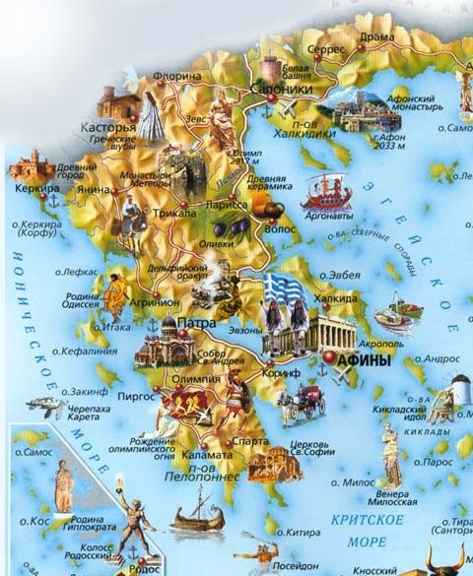
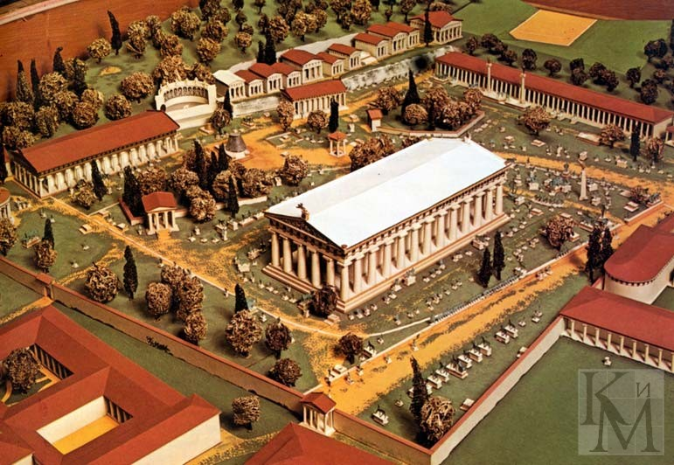
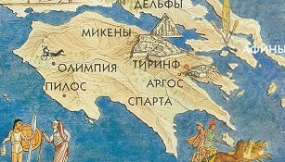
ОЛИМПИЯ (храм Зевса)
Олимпия - расположена в северо-западной части Пелопонесского полуострова.
Здесь находился Альтис – легендарная священная роща Зевса из листовой платаны, оливы, кипарисов.

Slide 5
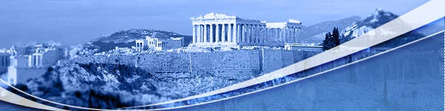
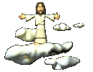
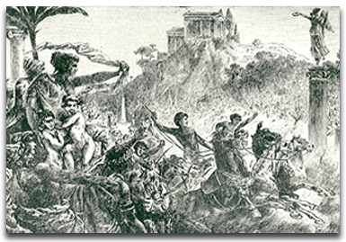
Все легенды о зарождении Олимпийских игр
связаны с древнегреческими богами и героями
Миф 1
Царь Элиды Ифит, видя, что его народ устал от бесконечных войн, отправился в Дельфы, где жрица Аполлона передала ему повеление богов - устроить угодные им общегреческие атлетические празднества.
После чего Ифит, спартанский законодатель Ликург и афинский законодатель и реформатор Клиосфен установили порядок проведения таких игр и заключили священный союз.
Олимпию объявили священным местом, а любого, кто войдет в ее пределы вооруженным, – преступником. Шел 884 г. до н.э.

Slide 6
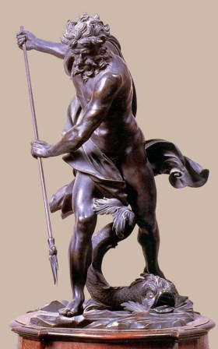
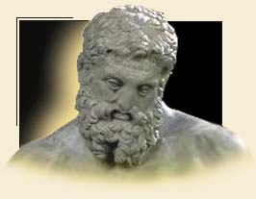
Миф 2
Сын Зевса Геракл привез в Олимпию священную оливковую ветвь и учредил игры атлетов в ознаменование победы Зевса над его свирепым отцом Кроном.
Миф 3
Геракл, организовав Олимпийские игры, увековечил память о Пелопе (Пелопсе), победившем в гонке на колесницах жестокого царя Эномая.
А имя Пелопа дали области Пелопоннес, где находилась «столица» античных Олимпийских игр.

Slide 7
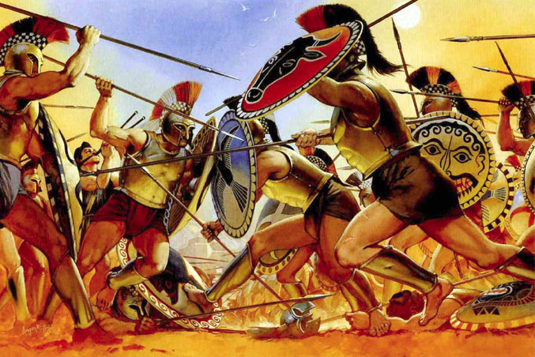
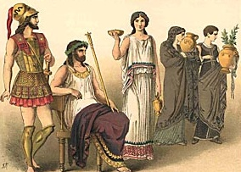
Некоторые правила проведения Игр:
Прекращались войны;
Заключалось перемирие (экехерия);
Проводились мирные переговоры с целью улаживания конфликтов;
Был утвержден единый календарь проведения игр - игры проводятся регулярно каждые четыре года «между жатвой и сбором винограда»;
Проводились религиозные церемонии:
- первый день Игр отводился для жертвоприношений
(атлеты проводили этот день у жертвенников и алтарей своих богов-покровителей);
- обряд повторялся и в заключительный день Олимпийских игр, когда вручались награды победителям;
Жители древней Греции
Для того чтобы участвовать в играх, полагалось «не быть ни рабом, ни варваром, не совершать преступлений, ни богохульствовать, ни святотатствовать».

Slide 8
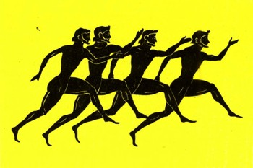
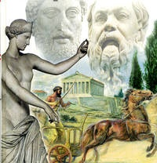
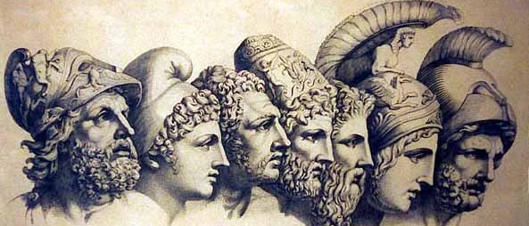
Требования к участникам
К участию в Олимпийских играх допускались все свободнорожденные греческие граждане (согласно некоторым источникам, мужчины, умевшие говорить по-гречески).
Рабы и варвары, т.е. лица негреческого происхождения, участвовать в Олимпийских играх не могли.
В дальнейшем богатые владельцы конюшен решили завоевывать победу, не подвергая себя риску, и стали отправлять на Игры рабов под своим именем.
В случае победы раб получал от хозяина значительную сумму денег или даже свободу.

Slide 9
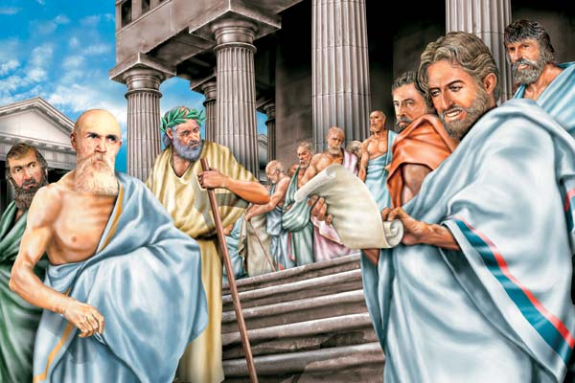
Как начинались Игры?
Во всех направлениях разъезжались гонцы (феоры), которые сообщали о дне празднеств и объявляли «священное перемирие».
Воины откладывали в сторону оружие и отравлялись в Олимпию.

Slide 10
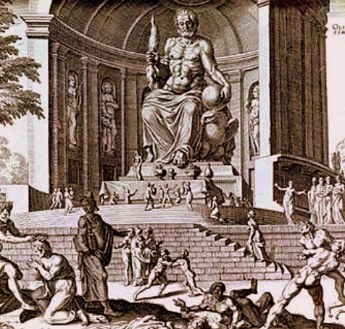
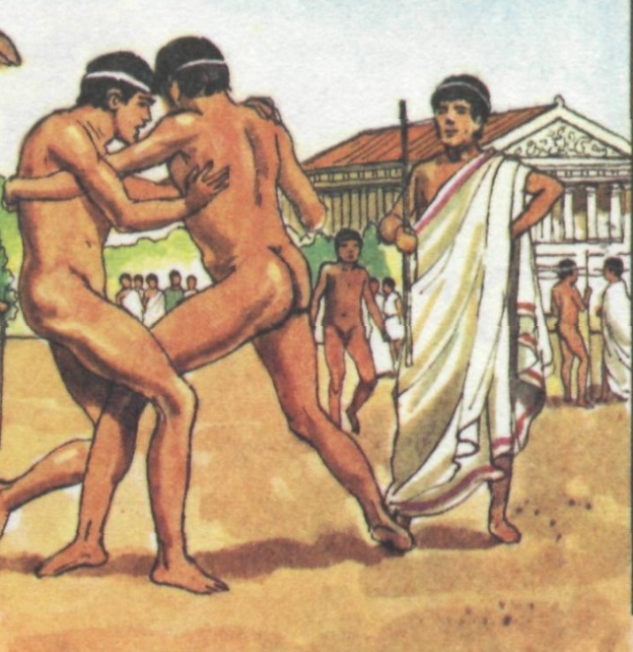
Подготовка атлетов
В течение 10–12 месяцев до начала Игр атлеты проходили интенсивную подготовку, после чего сдавали своеобразный экзамен комиссии элланодиков.
После выполнения «олимпийского норматива» будущие участники Олимпийских игр еще месяц готовились по специальной программе в Олимпии – уже под руководством элланодиков.
Перед началом соревнований атлеты давали клятву соблюдать правила.
Элланодики имели право лишить чемпиона титула, если он победил мошенническим путем. Провинившийся атлет подвергался также штрафу и телесному наказанию.

Slide 11
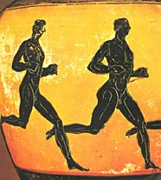
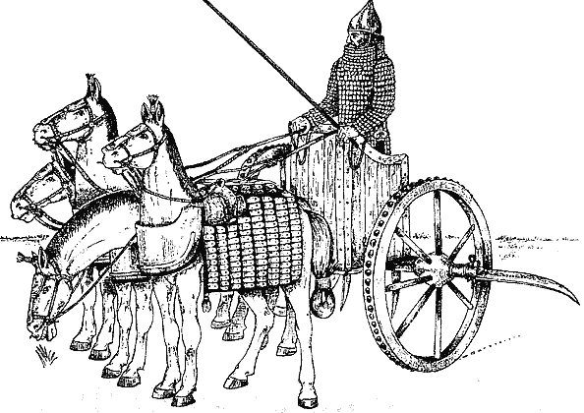
На первых играх в программе Олимпийских игр был только стадиодром – бег на один стадий (192,27 м)
На 14 Играх –диаулос (бег на 2 стадии);
На 18 Играх – введены борьба и пентатлон (пятиборье);
На 23 Играх (688 г. до н.э.) - кулачный бой и бокс;
На 25 Играх (680 г. до н.э.) – гонки на колесницах;
На 33 Играх (648 г. до н.э.) – верховые скачки на лошадях, панкратион (единоборство, соединявшее в себе элементы борьбы и кулачного боя с минимальными ограничениями на «запрещенные приемы» и во многом напоминающее современные бои без правил.

Slide 12

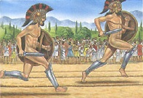
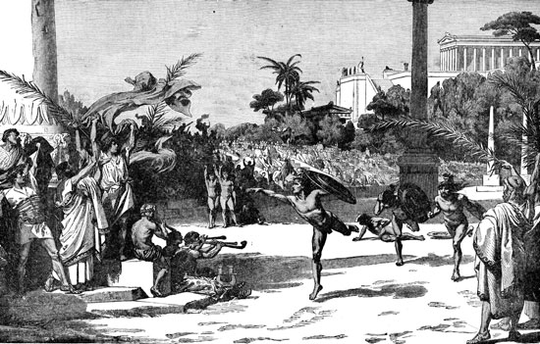
Разновидности бега
Двойной бег (диаулос) – бег на 2 стадии (384 м.). Атлеты пробегают стадион, поворачиваются вокруг столба и возвращаются назад к старту (с 14 Игр).
Бег на стадию – бег с одного конца стадиона до другого (192 м.).
Долгий бег – бег на 7 стадий (1344 м.). Атлеты, пробегая стадию, разворачивались вокруг столба на одном конце стадиона, затем бежали стадию назад и разворачивались вокруг другого столба (с 15 Игр).
Длина дистанции менялась в разные годы от 7 до 24 стадий (до 4608 м).
Бег в полном вооружении или бег гоплитов - бег в шлеме, поножах и со щитом на две стадии. Позднее из вооружения оставили только щит (с 65 Игр).
Атлеты соревнуются обнажёнными, как и в других Олимпийских видах за исключением скачек.
Марафонский бег (в 490 г. до н.э) - мэллинское войско встретилось в битве с войском персидского царя Дария на Марафонской равнине
в 42 километрах от Афин.

Slide 13
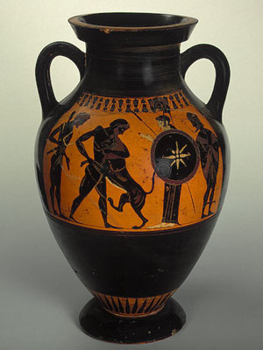
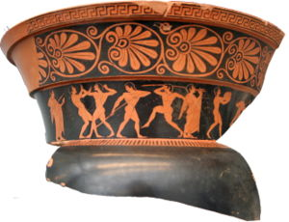


Что такое пентатлон?
Это пятиборье:
бег на стадию
метание диска
метание копья
прыжок
борьба
Три вида пятиборья
(древняя ваза)
Все виды проводились в один день в определённом порядке, начиная с прыжков.
По версии одного из историков — атлеты делились на пары и соревновались между собой. Победителем считался выигравший у соперника 3 вида состязаний.
Затем победители соревновались между собой до тех пор, пока не оставалась финальная пара.

Slide 14
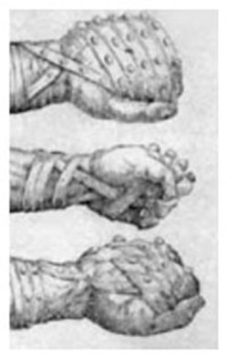
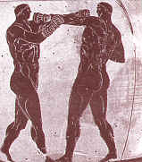
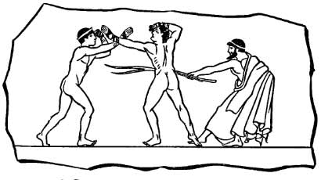
Кулачный бой
Выходя на кулачный бой участники надевали на голову особый бронзовый колпак, а кулаки обматывали кожаными ремнями с металлическими шишками.
Особенности боя:
Собираясь нанести удар, боец принимал меры предосторожности: защищал голову рукой; старался встать так, чтобы противника ослепляло солнце, а затем изо все сил бил кулаком, фактически закованным в железо, по его ребрам, лицу и туловищу.
Схватка продолжалась до тех пор, пока кто-нибудь из двоих не признавал себя побежденным. Обычно атлеты покидали поле боя обезображенными, искалеченными, истекающими кровью. Часто их уносили со стадиона полумертвыми…

Slide 15
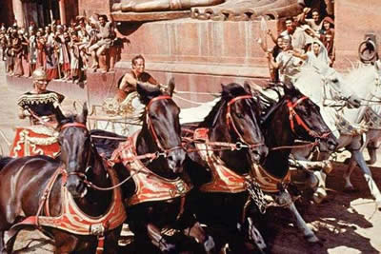
Гонки на колесницах
Н а 25-й Олимпиаде были введены гонки квадриг;
На 33-й Олимпиаде скачки на лошадях;
На 93-й Олимпиаде гонки колесниц с 2-мя лошадьми в упряжке.
В гонках квадриги совершали 12 кругов на ипподроме, нередко колесницы опрокидывались на поворотах, калеча возниц.
В скачках могли принимать участие только богатые греки и царственные особы, которым под силу было содержать лошадей. Именно владельцы лошадей, а не возницы считались победителями.

Slide 16
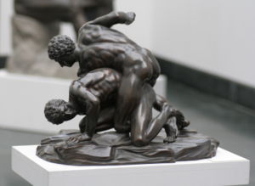

Что такое панкратион?
Панкратион соединял борьбу и кулачный бой.
Запрещалось:
Панкратион III в. до н. э.
Пускать в ход зубы, вывертываться, ломать пальцы противника, надевать на руки металлические нарукавники.
Допускалось:
Любые удары, захваты, пинки, болевые приемы, можно было опрокидывать соперника на землю и сжимать ему горло.
Это была борьба без правил!
Идеальным бойцом в панкратионе считался тот, кто борется лучше,
чем боксер, и боксирует лучше, чем борец.

Slide 17
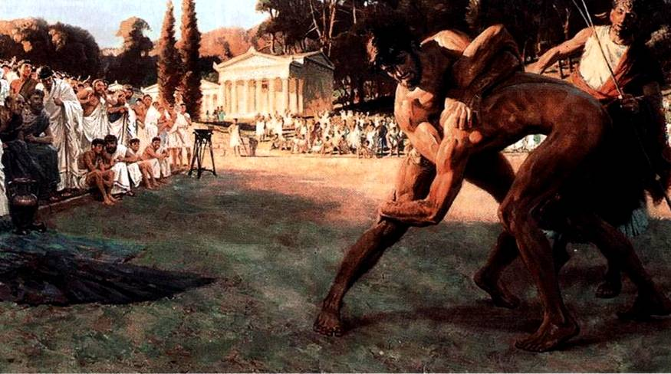
Борьба
В античной Греции при проведении поединков по борьбе спортсмены не делились по весовым категориям, преимущество имели естественно тяжеловесы.
Поединок заканчивался, если один из спортсменов трижды касался корпусом земли.

Slide 18
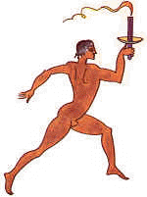
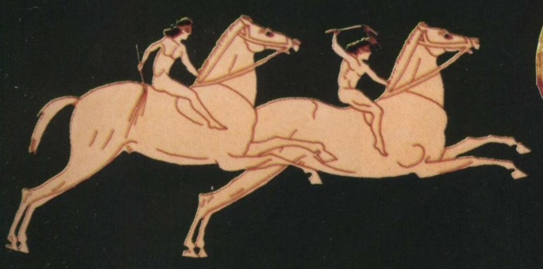
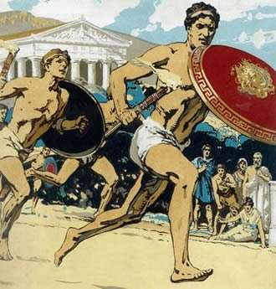
Еще немного фактов…
На первых играх участвовали только местные жители, с 15-й Олимпиады
принимают участие жители Пелопоннеса, с 30-й всей Греции, начиная с 40-х Игр к участию
в состязаниях допускаются малоазийские греки и греки Великой Греции (Южная Италия) и Сицилии. Варвары могли присутствовать на Играх только в качестве зрителей.
После завоеваний Филиппа II Македонского (4 в. до н. э.), в эпоху эллинизма и во время господства Рима (со 2 века до н. э.) участниками Игр могли быть даже выходцы из самых дальних окраин.
До 37 Олимпиады в Играх участвовали только мужчины.
С 37 Игр в состязаниях стали участвовать и юноши в возрасте до 20 лет. Сначала только в беге и борьбе , потом добавились пятиборье, кулачный бой и панкратион.

Slide 19
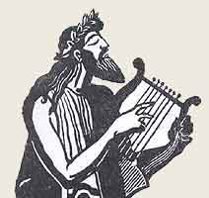
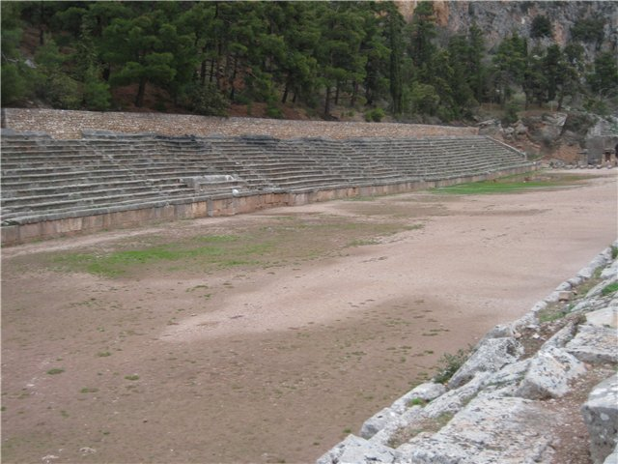
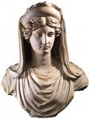
Помимо атлетических соревнований, на Олимпийских играх проводился и конкурс искусств, с 84-х Игр ставший официальной частью программы.
Вход на соревнования был бесплатный. Но их могли посещать только мужчины, женщинам под страхом смертной казни запрещалось появляться в Олимпии в течение всего празднества (согласно некоторым источникам, этот запрет распространялся только на замужних женщин).
Античный олимпийский стадион,
2009 г.
Исключение делалось лишь для жрицы богини Деметры (богиня плодородия и земледелия): для нее на стадионе, на самом почетном месте был сооружен специальный мраморный трон.

Slide 20
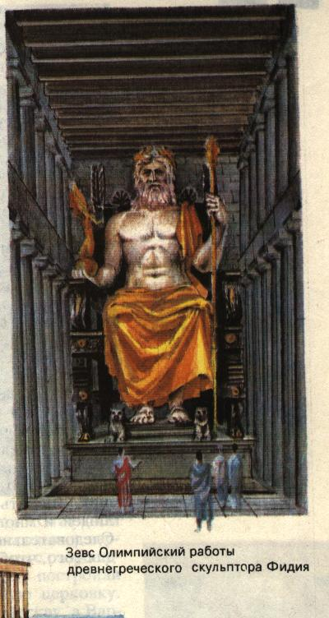
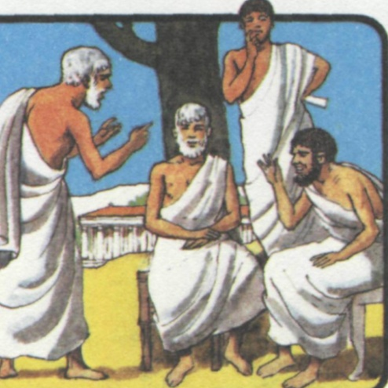
Наступил день соревнований…
Олимпийские празднества начинались накануне с восходом полной луны;
Торжественная прецессия направлялась к золотой статуе Зевса. Возглавляли процессию элланодики в пурпурных облачениях, за ними шли атлеты и именитые граждане.
В жертву Зевсу приносили двух огромных быков, а судьи и участники состязаний давали торжественную клятву быть достойными награждения лавровым венком и пальмовой ветвью.
Зевс ОЛИМПИЙСКИЙ
«Я честно и упорно готовился и буду честно соревноваться со своими соперниками!» – примерно так она звучала.

Slide 21
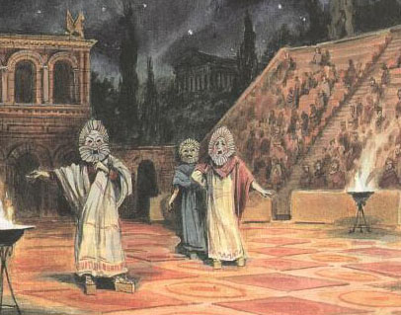
Представление
в Древней Греции
Вечером после жеребьевки устраивался праздник искусств.
Задолго до его окончания атлеты уходили спать – полуголодные, съев по куску сыра и выпив холодной воды.
После того как зрители на следующий день занимали свои места на стадионе, глашатай громко объявлял имя и родину каждого атлета и трижды спрашивал: «Все ли вы, счастливые гости Олимпии, согласны, что этот атлет является свободным и достойным гражданином?».
Только после этого начинались соревнования…

Slide 22


Первоначально Олимпийские игры занимали один день.
Затем (с расширением программы) – пять дней
(именно столько продолжались Игры в период их расцвета в 6 - 4 вв. до н.э.).
В первый день проходили состязания по всем видам бега.
Во второй – в пятиборье.
Третий – в борьбе, кулачном беге и панкратионе.
Четвертый – весь день отдавали детям: дистанции в два раза короче, чем для взрослых.
На пятый – гонки на колесницах, запряженные четверкой коней и скачки на лошадях по кругу на 8 и 73 стадии (1538 и 14 000 м.).
дискобол
В конце концов, «растянулись» на целый месяц…

Slide 23


Награждение олимпиоников
Победители, олимпионики, награждались оливковой ветвью или лавровым венком и пурпурными лентами;
Чемпионов ждала бессмертная слава не только в своем родном городе, но и во всем греческом мире;
Оливковая ветвь
Олимпиоников нередко освобождали от государственных повинностей, давали прочие привилегии;
Самые прославленные скульпторы Древней Эллады создавали мраморные и бронзовые статуи олимпиоников, которые стояли как на площадях их родных городов, так и в Олимпии, у храма Зевса.

Slide 24



Иногда изображения олимпиоников чеканились на монетах
Древняя монета
с высеченным именем
С VI века до н.э. трехкратный победитель Игр мог поставить свою статую в Альтисе.

Slide 25
Самые известные олимпионики
Первым из известных нам олимпиоником стал Корэба, повар из Элиды, одержавший победу в беге на один стадий в 776 до н.э.
Самым знаменитым – и единственным за всю историю древних Олимпийских игр атлетом, побеждавшим на 6 Олимпиадах, – был борец Милон из Кротона.
Семейство Диагора с острова Родос – отец и его сыновья, а потом и внуки – выступали на Олимпийских играх более восьмидесяти лет!
Они приняли участие в двадцати Играх и завоевали девять лавровых венков.
Наиболее прославленным героем древних олимпийских соревнований был Леонидас.
Атлет двадцать раз побеждал в соревнованиях по бегу!

Slide 26



Невероятно, но факт!
Многие олимпионики отличались исключительными физическими данными: например, чемпиону в беге на две стадии (404 до н.э.) Ласфену из Тебеи приписывается победа в необычном состязании с лошадью.
Эгей из Аргоса, победивший в беге на длинные дистанции после этого бегом, не сделав в пути ни единой остановки, преодолел расстояние от Олимпии до своего родного города, чтобы быстрее принести радостную весть землякам (40 км.).

Slide 27


Победы добивались и за счет своеобразной техники
Так боксер Меланком из Карии во время поединка постоянно держал руки вытянутыми вперед, за счет чего он уходил от ударов противника, а сам при этом крайне редко наносил ответные удары.
В конце концов, измотанный физически и эмоционально соперник признавал свое поражение.
Про победителя Олимпийских игр 460 до н.э. в долиходроме Ладаса из Аргоса говорили, что он бежит настолько легко, что даже не оставляет следов на земле.

Slide 28


Ученые Древней Греции были олимпийскими чемпионами!
В числе участников и победителей Олимпийских игр были такие известные ученые и мыслители, как Демосфен, Демокрит, Платон, Аристотель, Сократ, Пифагор, Гиппократ.
Соревновались они не только в изящных искусствах. Например, Пифагор был чемпионом по кулачному бою, а Платон – в панкратионе.
Платон
Пифагор

Slide 29



Необычные виды состязаний античных игр…
Греческие атлеты прыгали в длину не с разбега, а с места – к тому же с камнями (позже с гантелями) в руках.
В конце прыжка спортсмен отбрасывал камни резко назад: считалось, что это позволяет ему прыгнуть дальше.
Метание копья и диска производилось с небольшого возвышения.
При этом копье метали не на дальность, а на точность - атлет должен был поразить специальную мишень.
В борьбе и боксе не было деления участников по весовым категориям.
Боксерский поединок продолжался до тех пор, пока один из соперников не признавал себя побежденным или оказывался не в состоянии продолжать схватку.

Slide 30

Шли годы…
В средине II века до н. э. Эллада попадает в зависимость от Рима - был нарушен один из основополагающих олимпийских принципов, допускавший участие в Олимпийских играх исключительно греческих граждан
В числе победителей соревнований появились римские императоры.
Право соревноваться получили люди других национальностей – все, кто населял огромную Римскую империю, которая распростерлась от Северной Африки до Ближнего Востока и Западной Европы.
На Играх стали появляться атлеты из Сирии, Александрии, Вавилона, жители будущих Франции и Германии...
В списке олимпийских чемпионов стоит и имя Вараздата из города Артаксаты, древней столицы Армении!
Сказывался на Олимпийских играх и начавшийся в IV веке до н.э. превращаются из спортивного состязания и значимого общественного события в сугубо развлекательное мероприятие, в котором участвуют преимущественно атлеты-профессионалы.

Slide 31

В 394 году нашей эры римский император Феодосий I запретил олимпийские соревнования. Он усмотревшего в играх языческий обряд.
Его наследник Феодосий II через несколько десятилетий издал декрет о разрушении языческих храмов.
Набирала силу новая религия – христианство. Феодосий II приказал сжечь и стереть с лица земли остатки языческих святилищ.
Погиб храм Зевса, а его 12-метровую статую из золота и слоновой кости (одно из семи чудес света) увезли в Константинополь.
Так Олимпийские игры на полторы тысячи лет ушли в небытие…
Феодосии I
портрет на монете

Slide 32








Олимпия в начале XXI века
Современная Олимпия – типичный провинциальный городок, живущий туристами, что стекаются к олимпийским развалинам со всего света. В нем решительно все олимпийское: от названия улиц и отелей до блюд в тавернах и сувениров в бесчисленных лавчонках. Достопримечателен же он своими музеями – археологическим и олимпийским.
Здесь был первый олимпийский стадион…
5

Slide 33

Список использованной литературы:
Российская электронная библиотека «Эрудиция», 2003-2005 гг.
Основы теории физической культуры 10-11 классы, Учебное пособие под общей редакцией Ф.И. Собянина, А.И. Замогильного: М.,»ВЛАДОС» 2006.
ОЛИМПИЙСКИЕ ИГРЫ ДРЕВНЕЙ ГРЕЦИИ" "КРУГОСВЕТ" ® . Энциклопедия 2006;
Твой олимпийский учебник: Учеб. пособие для учреждений образования России. – 7-е изд., перераб. и доп. / В.С. Родиченко и др. – М.: Физкультура и спорт. 2003.
Готовые экзаменационные ответы, физическая культура, 11 класс: Санкт-Петербург, «Издательство «Тритон», 2003.
Энциклопедия для детей. Т. 20. Спорт / Глав. Ред. В.А. Володин. – М.: Аванта+, 2001.

